Slide 1

Поляризация на диелектриците
Въпроси 3 и 4

Slide 2
Съдържание
Основни определения
Видове поляризации
Температурна зависимост
Честотна зависимост

Slide 3
Диелектрици
Имат голяма ΔW и голямо ρ
⇒ не провеждат ток
⇒ използват се като изолатори
Натрупват заряд ⇒ използват се за кондензатори

Slide 4
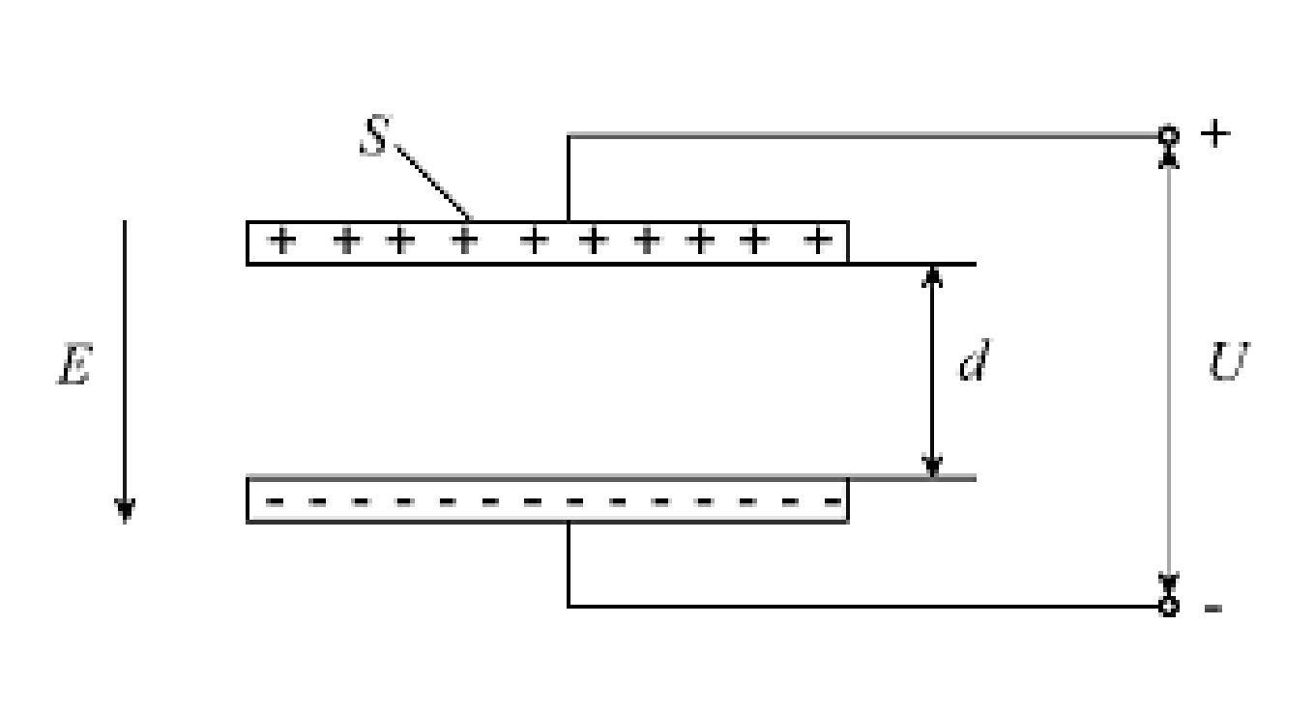
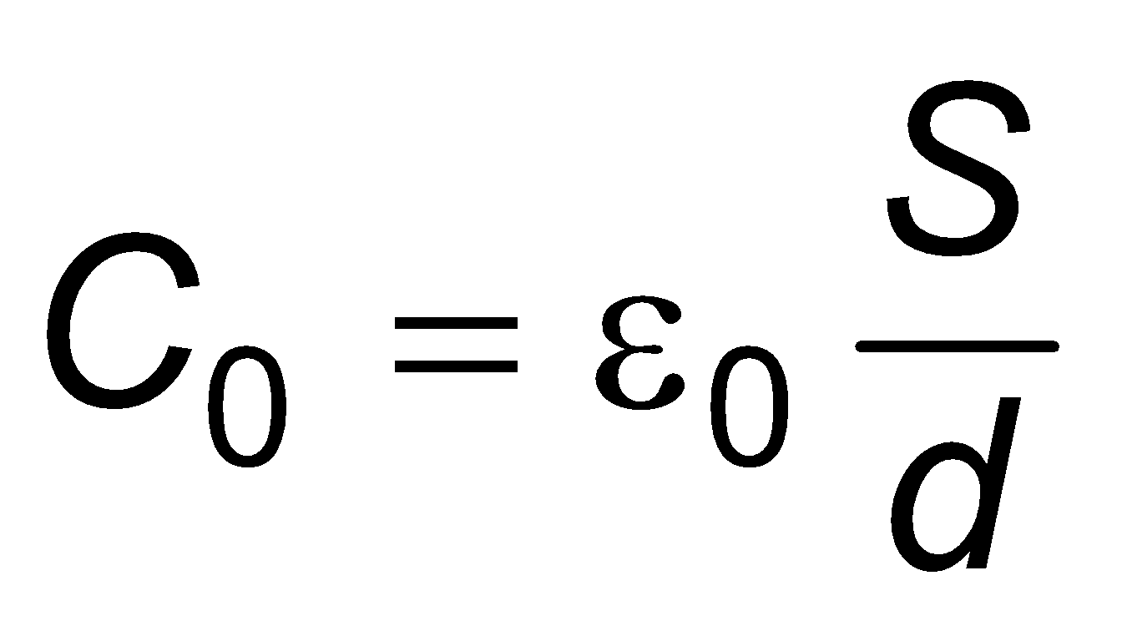
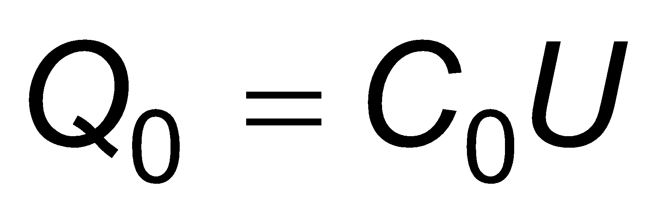
І. Основни определения
1. Относителна диелектрична проницаемост ε_{r}
Във вакуум

Slide 5
І. Основни определения
1. Относителна диелектрична проницаемост ε_{r}
При поставянето на диелектрик в електрическо поле, в него се натрупват заряди поради:
Индуциране на електрически диполи и ориентирането им по посока на полето.
Ориентиране на съществуващите диполи по посока на полето.

Slide 6
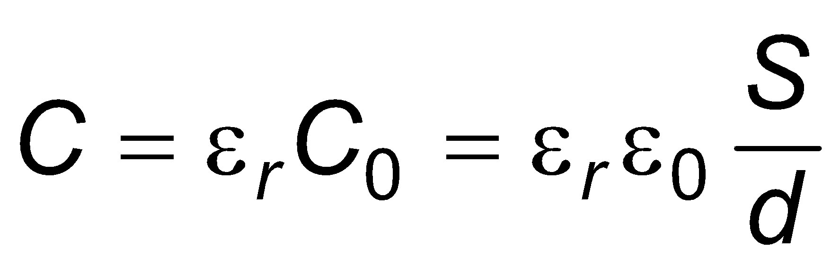
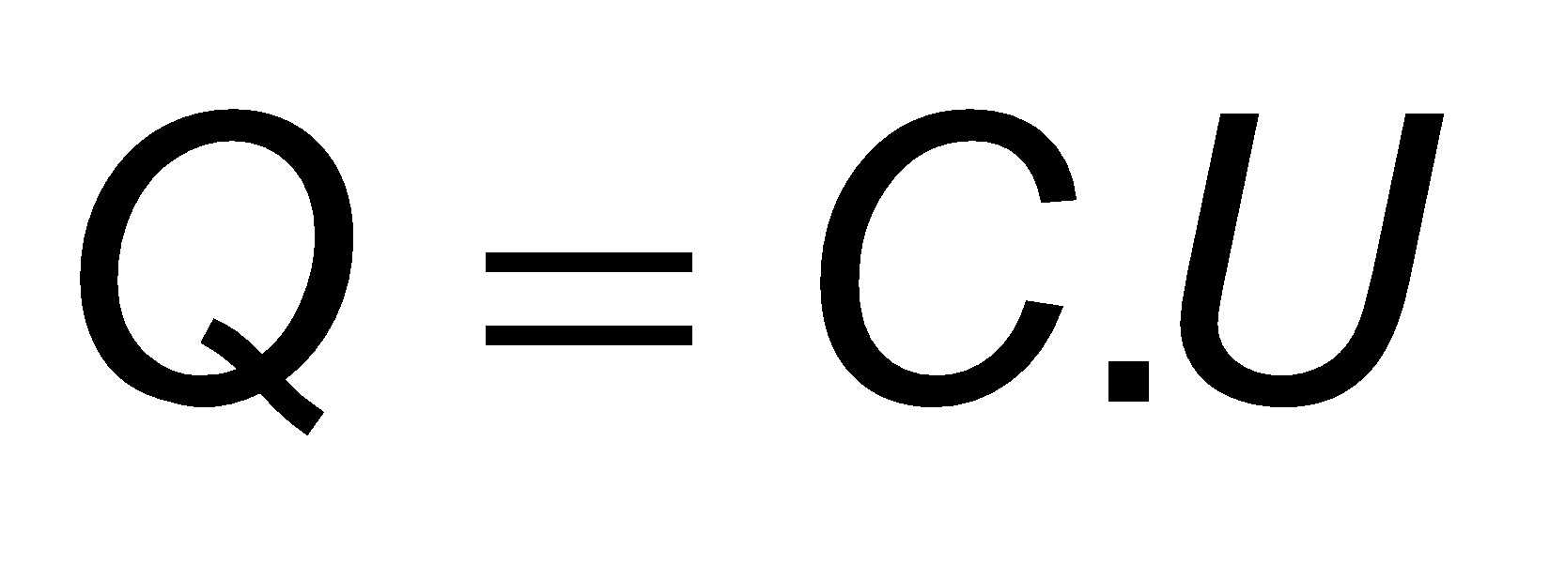
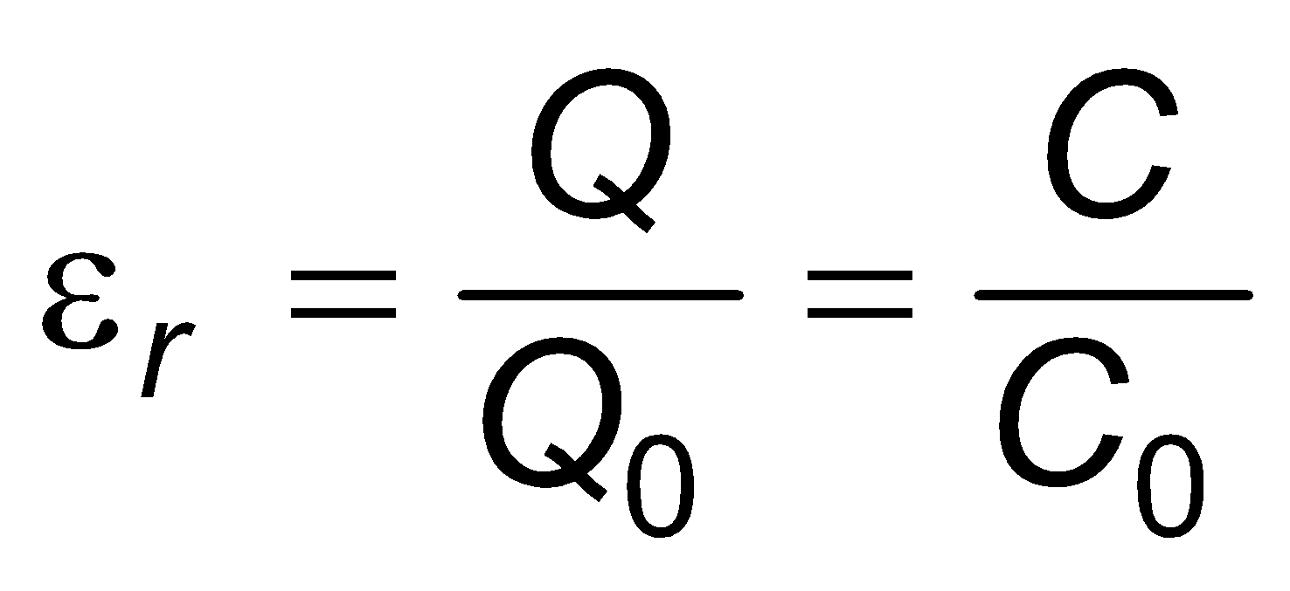
І. Основни определения
1. Относителна диелектрична проницаемост ε_{r}
Общият заряд
ε_{r} > 1

Slide 7
І. Основни определения
2. Определения за поляризация
Поляризацията е състояние на диелектрика, което се характеризира с това, че електрическият момент на макроскопичен обем от него е отличен от нула.
Поляризацията представлява процес на изместване на еластично свързаните електрически заряди в диелектрика и ориентиране на диполните молекули.

Slide 8
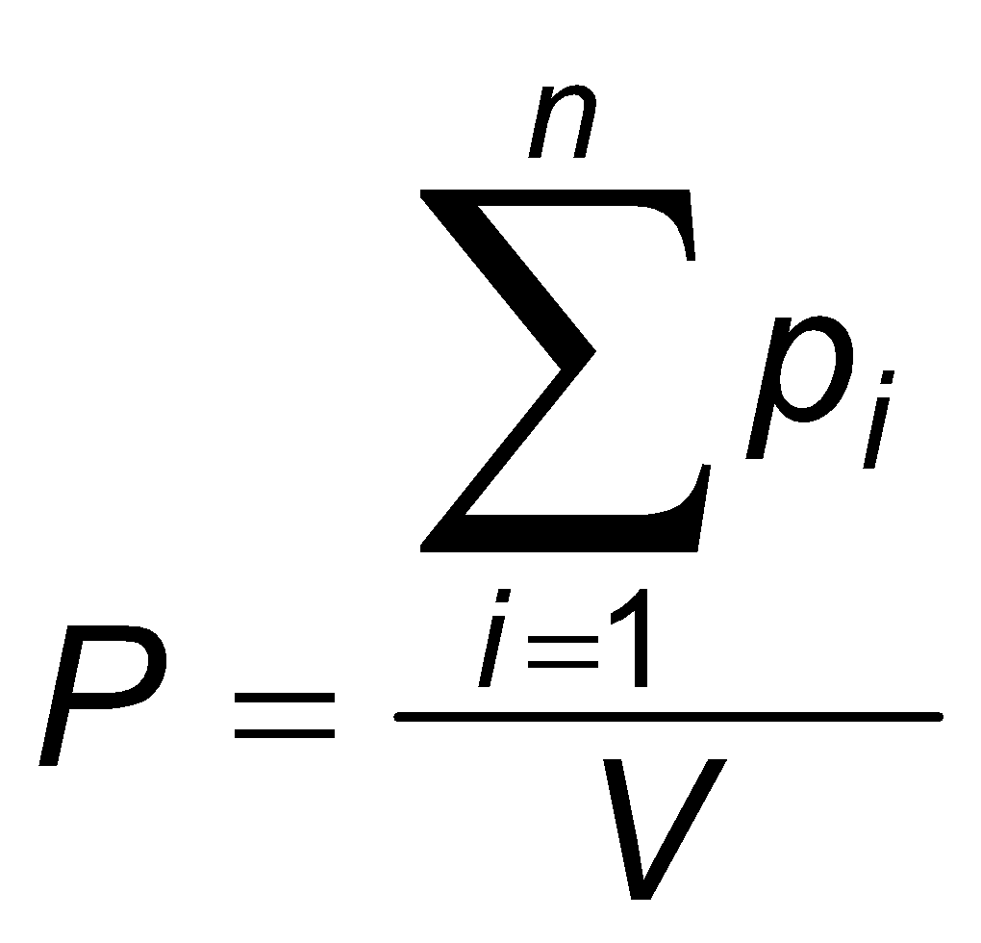
І. Основни определения
3. Поляризация Р
В резултат на поляризацията всяка градивна частица на диелектрика придобива електрически момент p_{i}
Ако поляризацията на диелектрика е нула, това не винаги означава, че в диелектрика не съществуват диполи, тъй като P и p_{i} са векторни величини (с определена посока).

Slide 9
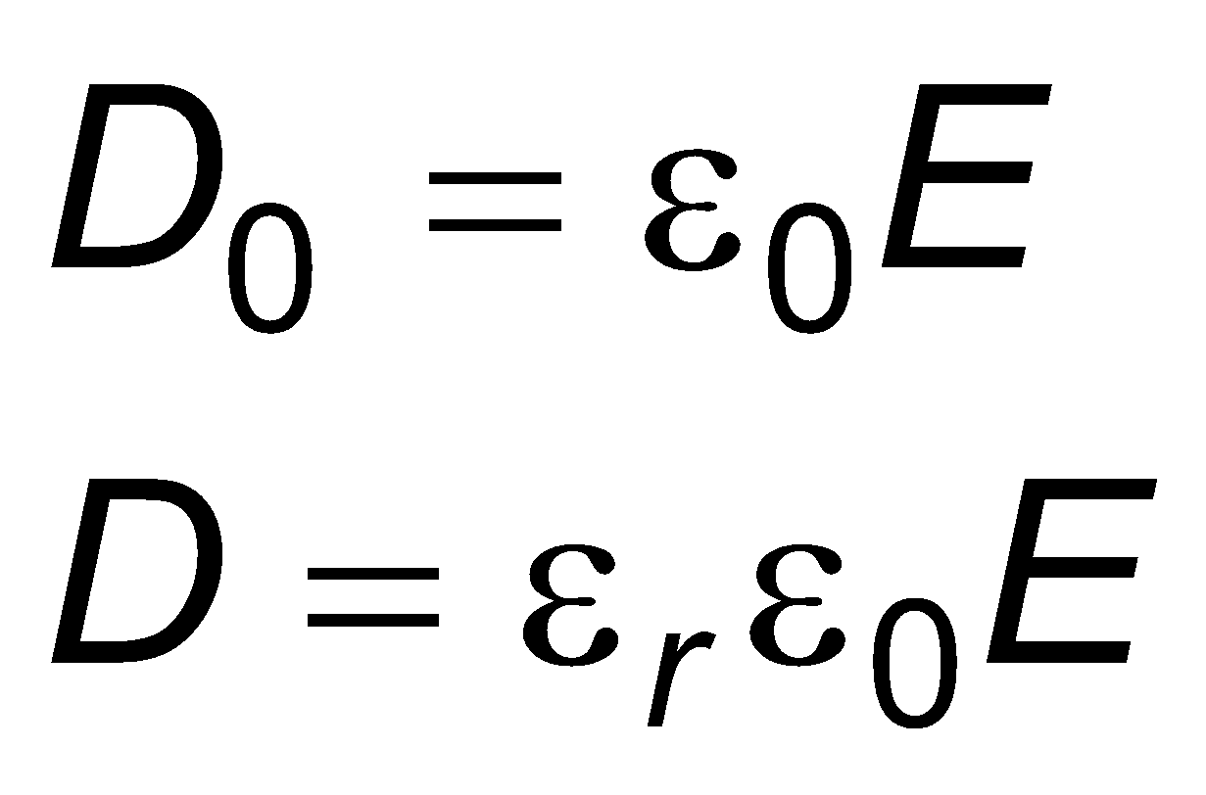
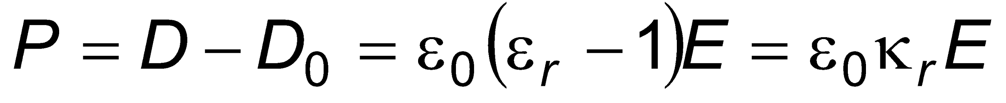
І. Основни определения
3. Поляризация Р
Уравненията на Максуел дават връзката между интензитета Е и индукцията D на електрическо поле:
(полето се разпространява едномерно в линейни материални среди)

Slide 10
ІІ. Видове поляризации
1. Бързи поляризации (без загуби)
1.1. Електронна поляризация
Еластично изместване и деформация на електронния облак на атома
+
+
R
+
–
Е = 0
Е
Тъй като изместването е на малки разстояния (по-малки от атомния радиус R), то се извършва за много кратко време.
Проявява се във всички диелектрици.

Slide 11
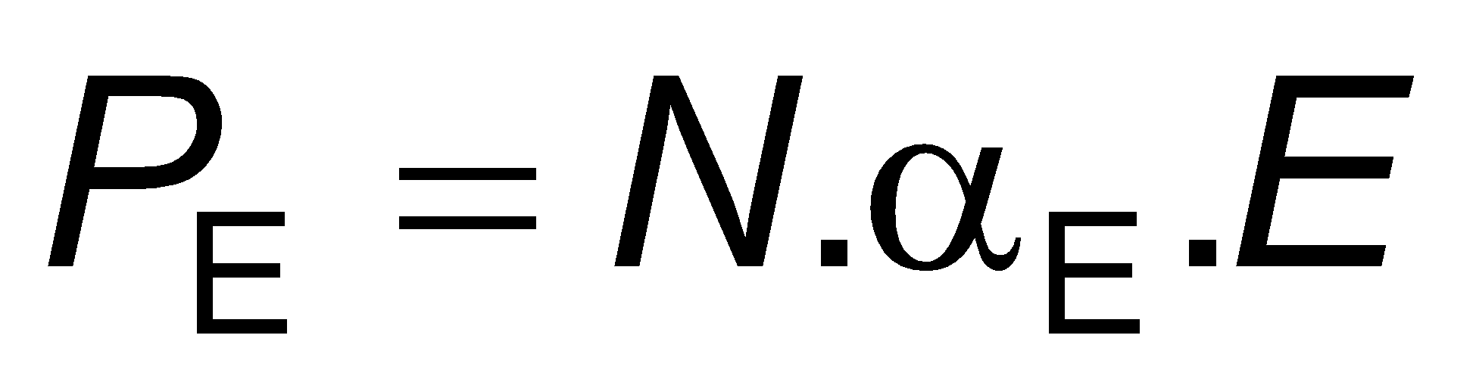
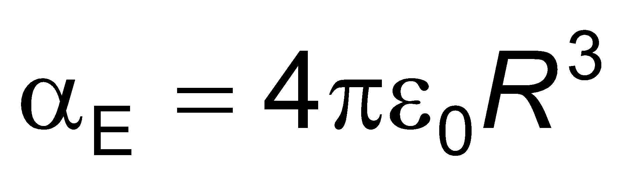
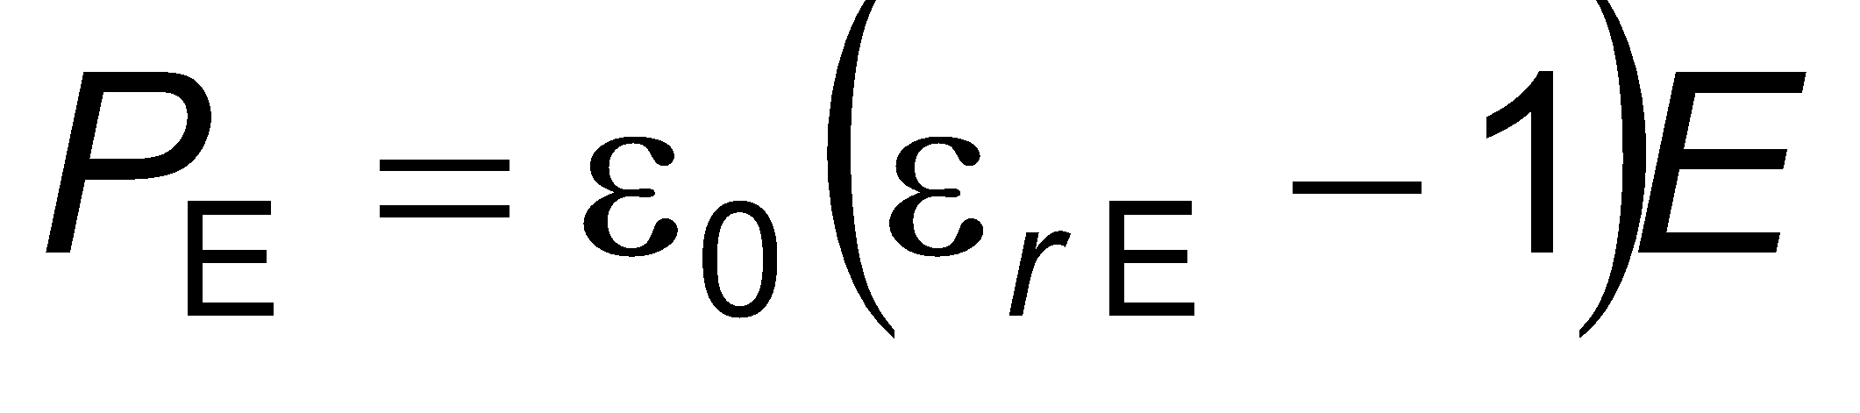
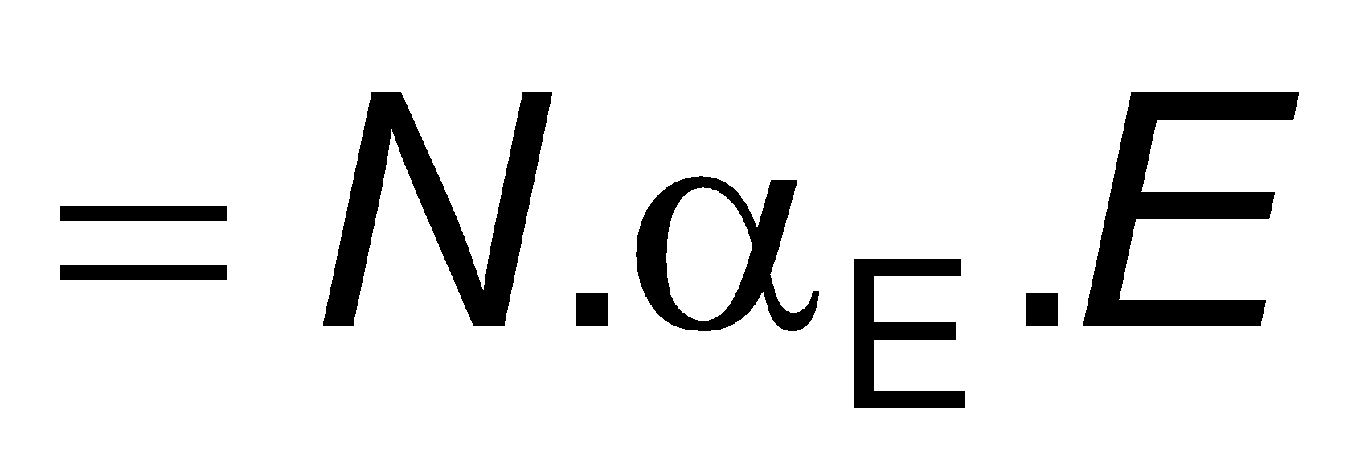
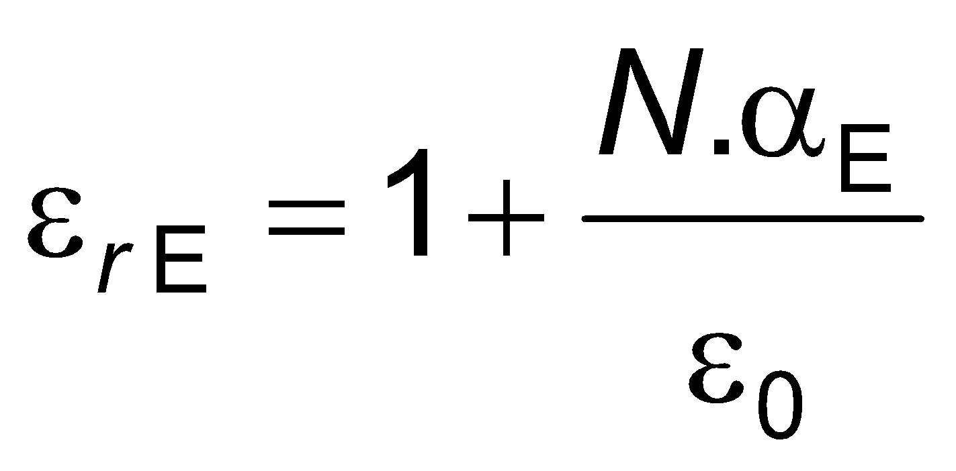
ІІ. Видове поляризации
1. Бързи поляризации (без загуби)
1.1. Електронна поляризация
N – брой атоми в единица обем;
– поляризуемост на атома

Slide 12
ІІ. Видове поляризации
1. Бързи поляризации (без загуби)
1.2. Йонна поляризация
Противоположно изместване на положителните и отрицателните йони на малки разстояния
–
+
+
–
+
+
+
–
+
–
–
–
Е
+
–
+
+
–
+
+
Е = 0
_
Наблюдава се в кристални йонни вещества с плътна опаковка на йоните (NaCl)

Slide 13
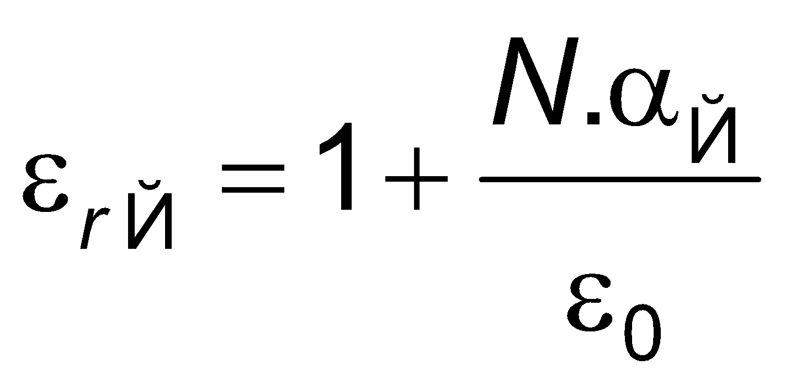
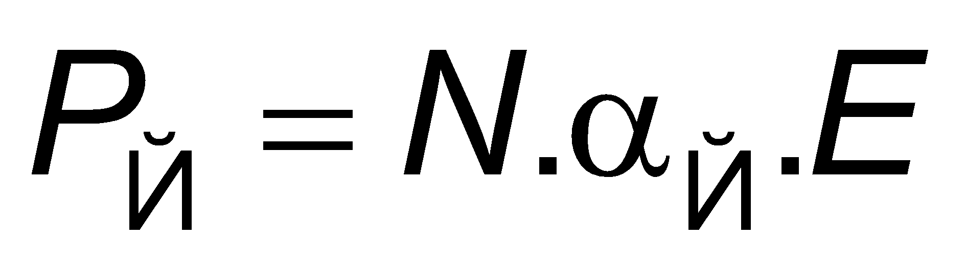
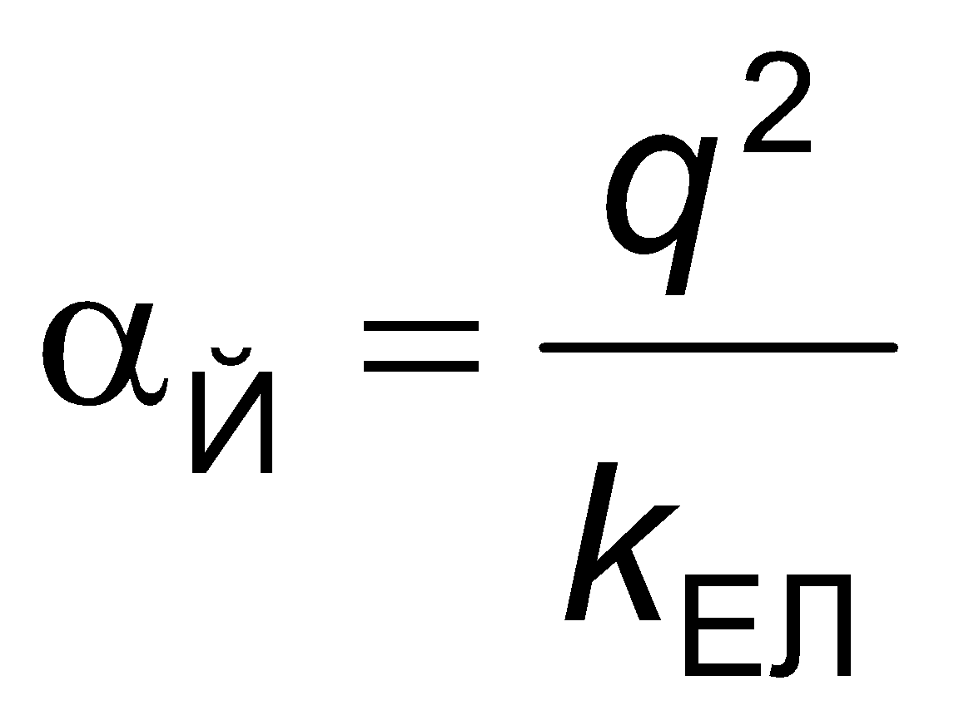
ІІ. Видове поляризации
1. Бързи поляризации (без загуби)
1.2. Йонна поляризация
където k_{ЕЛ} е коефициент на еластичност;
q – заряд на йона.

Slide 14
ІІ. Видове поляризации
2. Бавни поляризации (със загуби)
2.1. Диполна поляризация
Ориентиране на диполите под влияние на външно електрическо поле.
+
+
–
–
–
–
+
–
Е
+
–
+
+
+
_
Е = 0
Наблюдава се в материали изградени от полярни молекули (постоянни диполи).

Slide 15
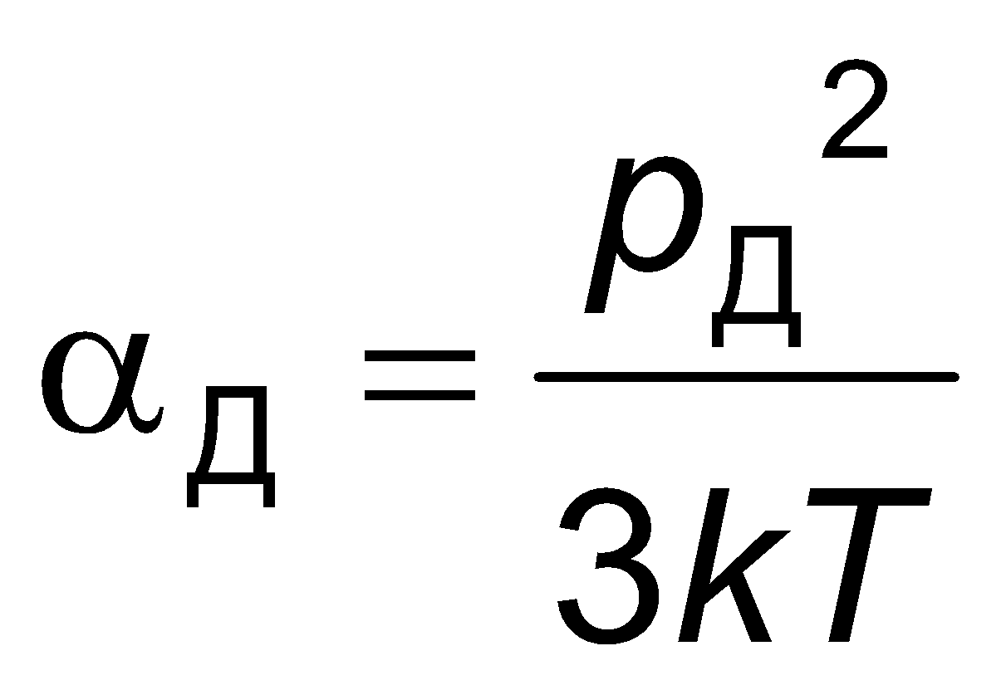
ІІ. Видове поляризации
2. Бавни поляризации (със загуби)
2.1. Диполна поляризация
където р_{Д} е електрически момент на дипола;
Т – температура;
k – константа на Болцман.

Slide 16
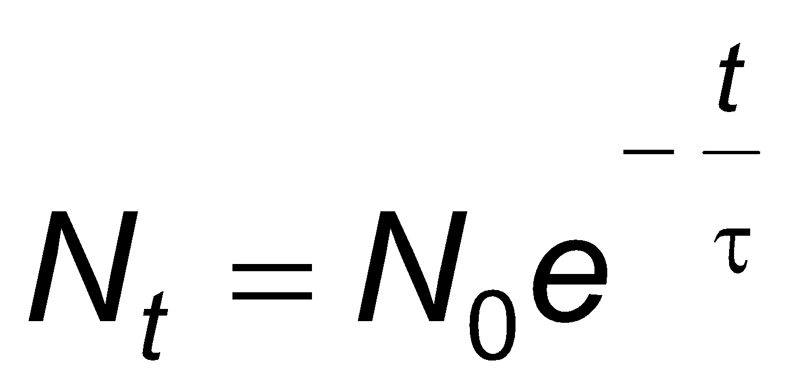
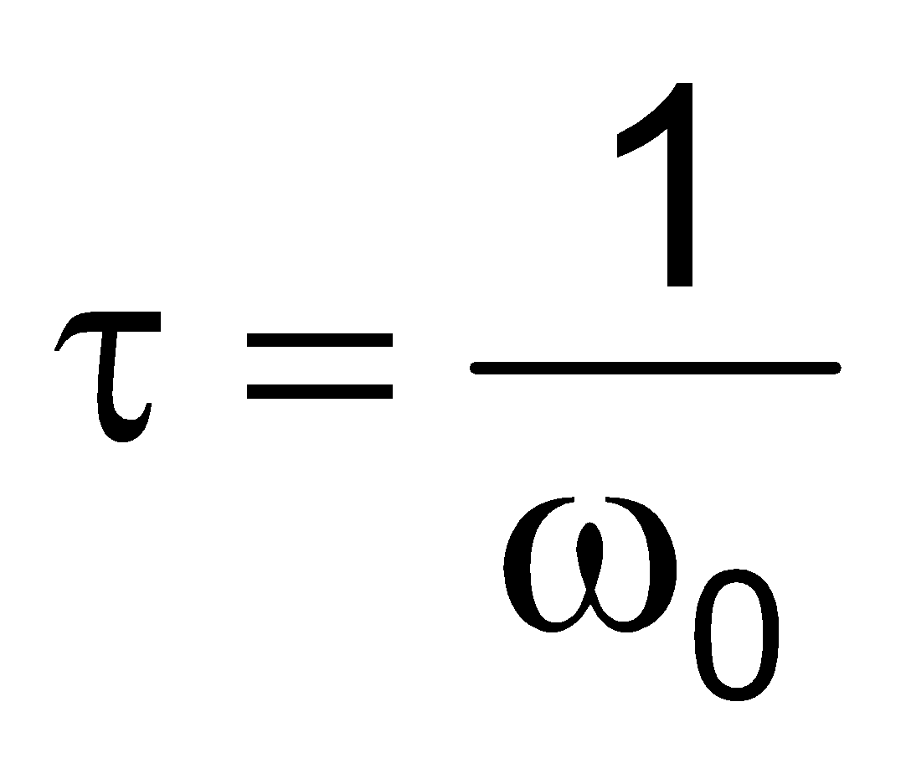
ІІ. Видове поляризации
2.1. Диполна поляризация
След премахване на полето поляризацията намалява по закона
където N_{t} е броя на ориентираните диполи след време t;
N₀ – броя на ориентираните диполи в началния момент;
τ – време за релаксация.
диполно-релаксационна
τ е времето за възстановяване на хаотичното разположение на диполите след премахване на полето поради тяхното топлинно движение.
където ω₀ е честота на топлинни колебания на диполите

Slide 17
ІІ. Видове поляризации
2. Бавни поляризации (със загуби)
2.2. Структурна поляризация
Появява се в многофазни (нееднородни) диелектрици, в които има и проводящи слоеве.
При прилагането на поле, свободните заряди се преместват и концентрират по границите на различните фази.
Бавна, защото се получава в резултат на преместване на макрообемни части.

Slide 18
ІІ. Видове поляризации
2. Бавни поляризации (със загуби)
2.3. Йонно-релаксационна поляризация
Йонна поляризация в диелектрици с неплътна опаковка на йоните, където изместванията са на по-големи разстояния.
2.4. Електронно-релаксационна поляризация
Резултат от намиращите се в структурата на материала “дефектни” електрони и дупки.
2.5. Резонансна поляризация
Наблюдава се при много високи честоти на външното поле, които съвпадат с механичната резонансна честота на изграждащите структурата частици.
В реален диелектрик могат да се проявят повече от един вид поляризации.

Slide 19
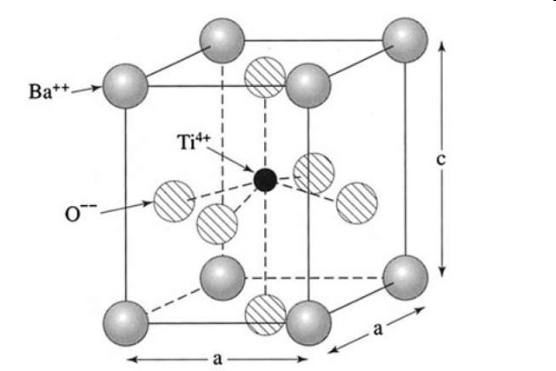
ІІ. Видове поляризации
3. Спонтанна поляризация
Представител е бариевия титанат BaTiO₃, който има тетрагонална кристална решетка
Ba²⁺
Ti⁴⁺
O²⁻
Този тип кристална решетка е несиметрична, т. е. има изместване на електрическите заряди, което я превръща в дипол.

Slide 20
ІІ. Видове поляризации
3. Спонтанна поляризация
Области с голям брой еднакво ориентирани диполни кристални клетки се нарича домен.
Доменната структура определя нелинейността на поляризацията.

Slide 21

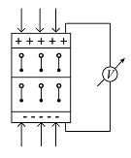
ІІ. Видове поляризации
Пиезоелектричество
Диполните моменти на единичните кристали се ориентират предимно в една посока в резултат на поляризацията.
При механично въздействие върху кристала се получава скъсяване или удължаване на рамото на единичните диполни моменти – изменя се потенциалната разлика.
Прав пиезоефект – механичното въздействие се преобразува в електрически сигнал

Slide 22
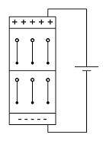
ІІ. Видове поляризации
Пиезоелектричество
+
-
При прилагане на електрическо поле по посока на ориентираните кристали увеличеният заряд в краищата предизвиква разтягане на диполите или удължаването на кристала.
Обратен пиезоефект – електрическото въздействие се преобразува в механично изменение

Slide 23
ІІІ. Температурна зависимост
ε_{r}
твърдо
течно
газообразно
ε_{rE}
1
T_{T}
T_{K}
T
ε_{rE} – при промяна на агрегатното състояние най-често обемът се разширява ⇒ броят на частиците на единица обем N намалява.

Slide 24
ІІІ. Температурна зависимост
ε_{r}
твърдо
течно
газообразно
ε_{rЙ}
ε_{rE}
1
T_{T}
T_{K}
T
ε_{rЙ} – с увеличаване на Т силата на връзките между йоните намалява и те се изместват на по-големи разстояния.

Slide 25
ІІІ. Температурна зависимост
ε_{r}
твърдо
течно
газообразно
ε_{rД}
ε_{rЙ}
ε_{rE}
1
T_{T}
T_{K}
T
ε_{rД} – повишаването на Т води до отслабването на силите на триене, като така се облекчава ориентирането на диполите (⇒ ε_{r} се увеличава), но от друга страна се увеличава енергията на таплинното им движение (⇒ ε_{r} намалява).

Slide 26
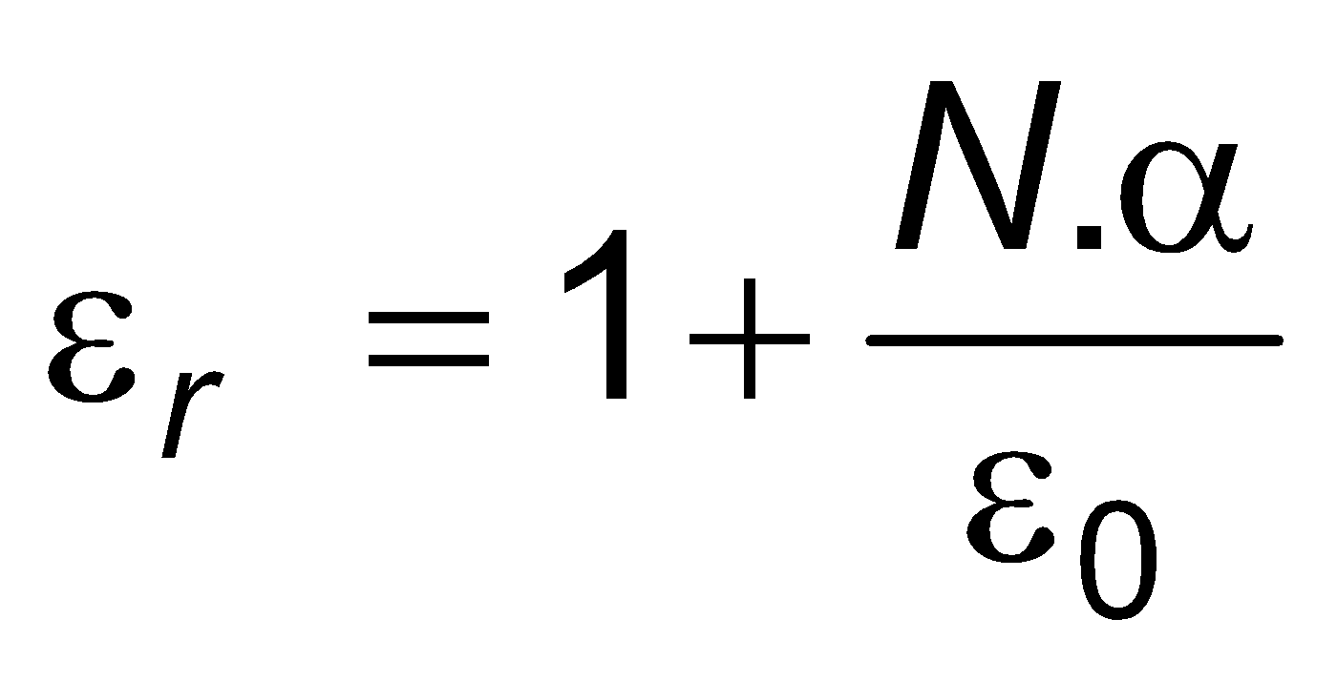
ІV. Честотна зависимост
Поляризационни процеси в променливо електрическо поле
Комплексна диелектрична проницаемост

Slide 27
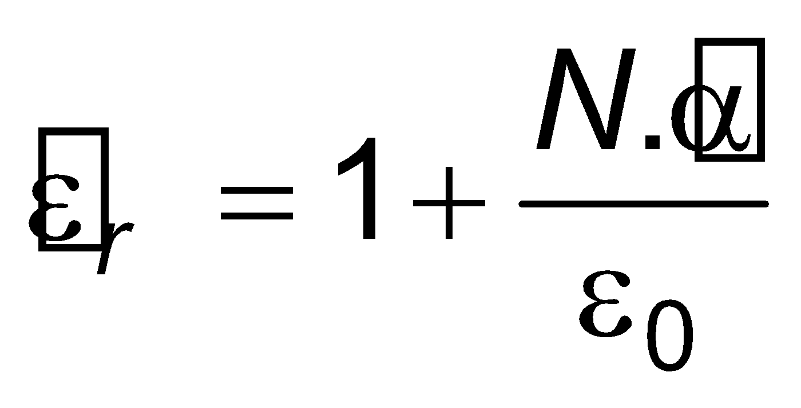
ІV. Честотна зависимост
Поляризационни процеси в променливо електрическо поле
Комплексна диелектрична проницаемост

Slide 28
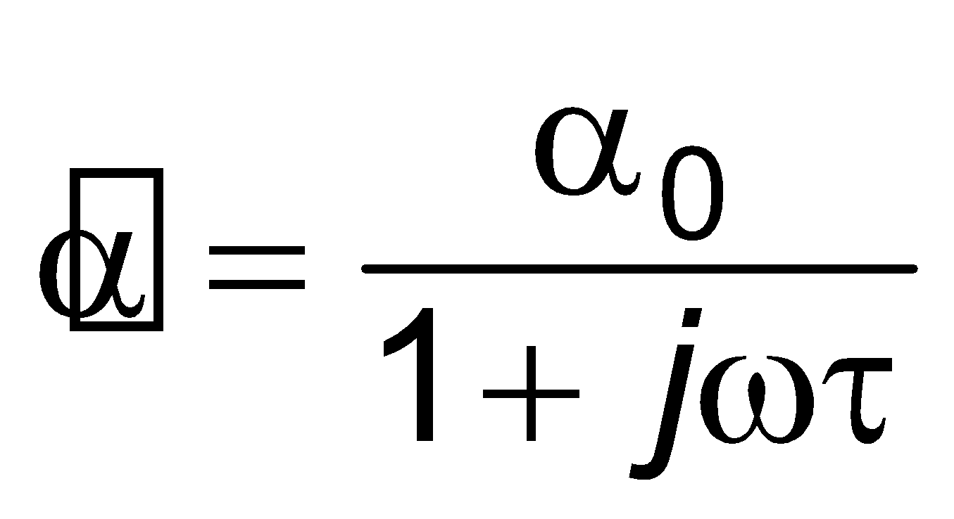
ІV. Честотна зависимост
Поляризационни процеси в променливо електрическо поле
Комплексна диелектрична проницаемост
Поляризуемост при променливо електрическо поле:
където α₀ е поляризуемостта при постоянно поле;
ω – кръгова честота на полето;
τ – време за релаксация
j ≡ i – имагинерна единица

Slide 29
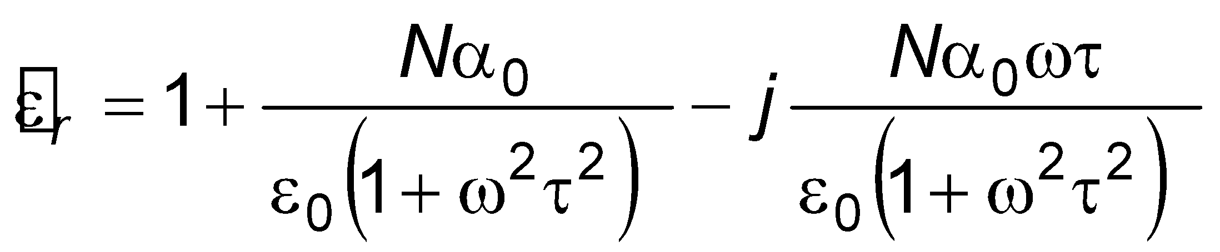
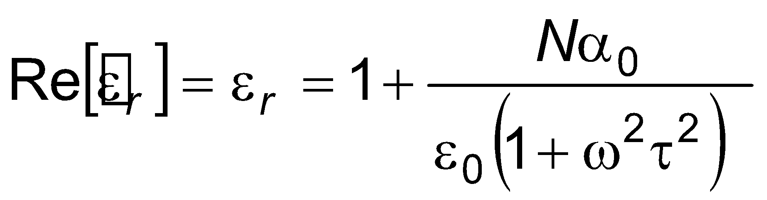
ІV. Честотна зависимост
ε_{r}
Загуби

Slide 30
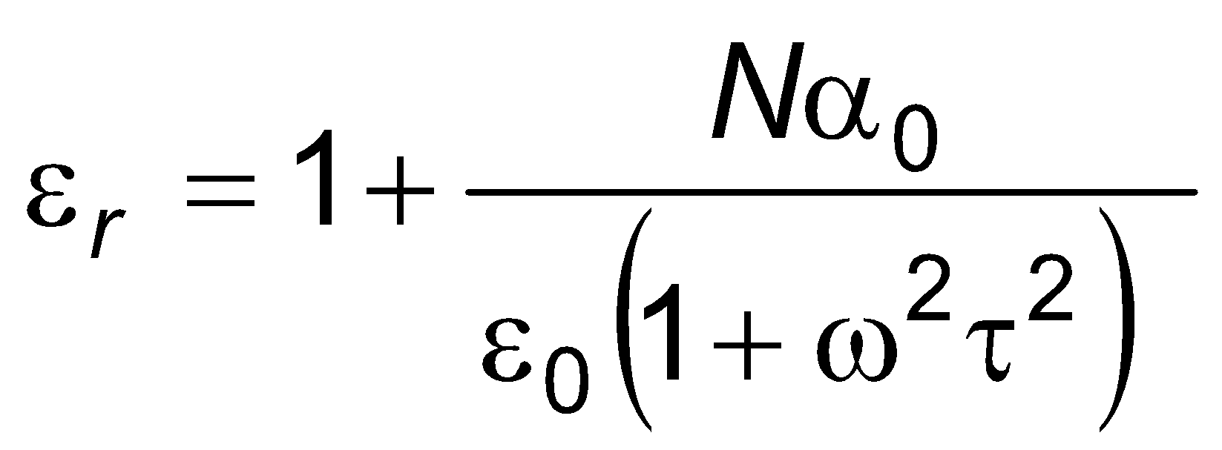
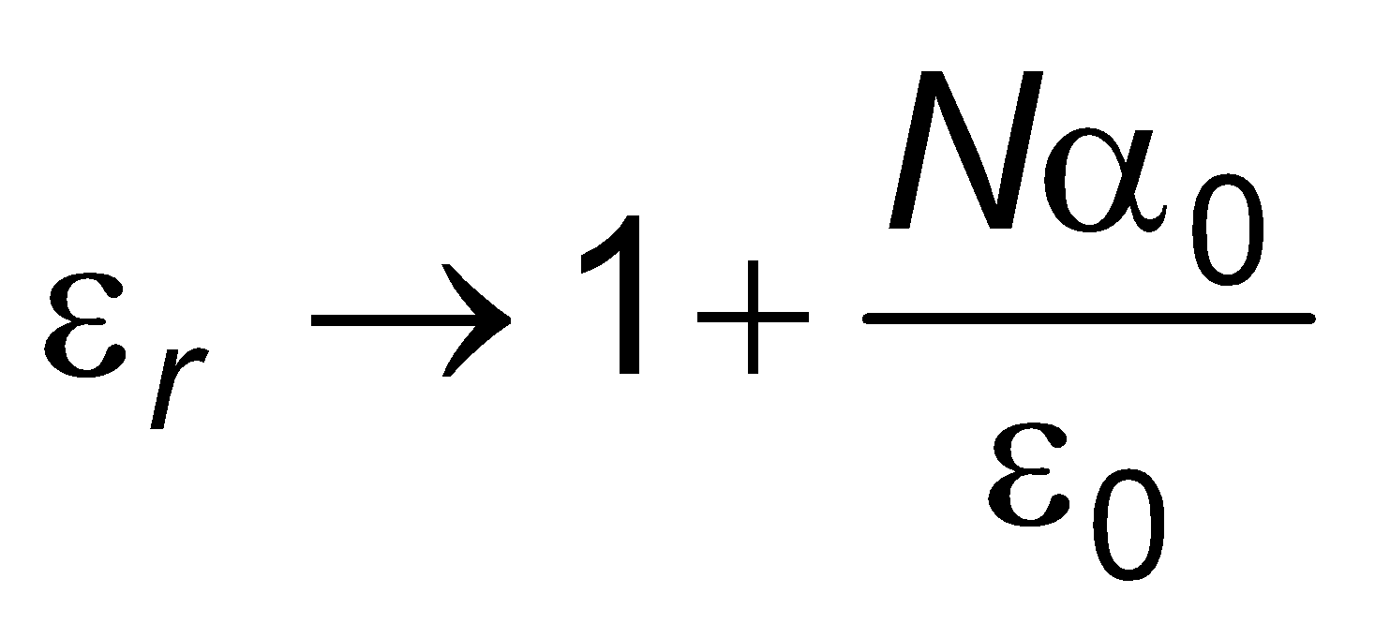
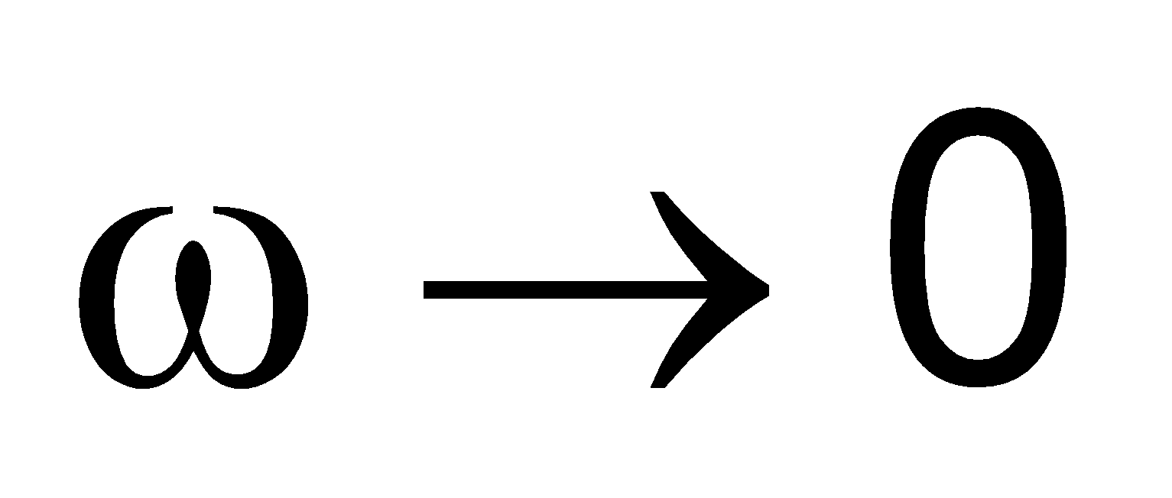

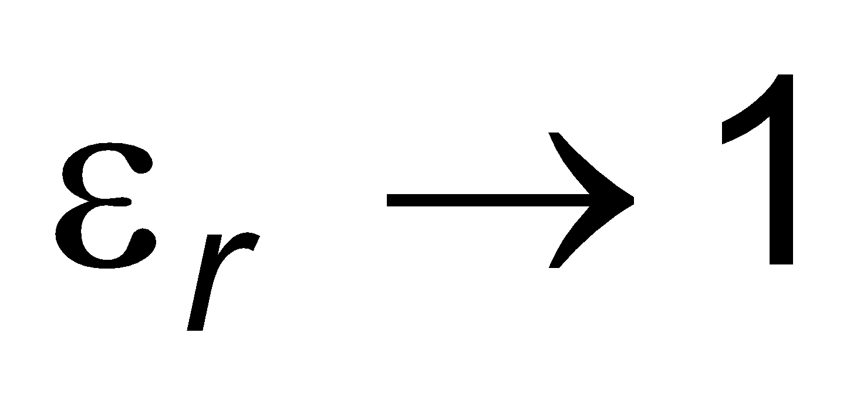
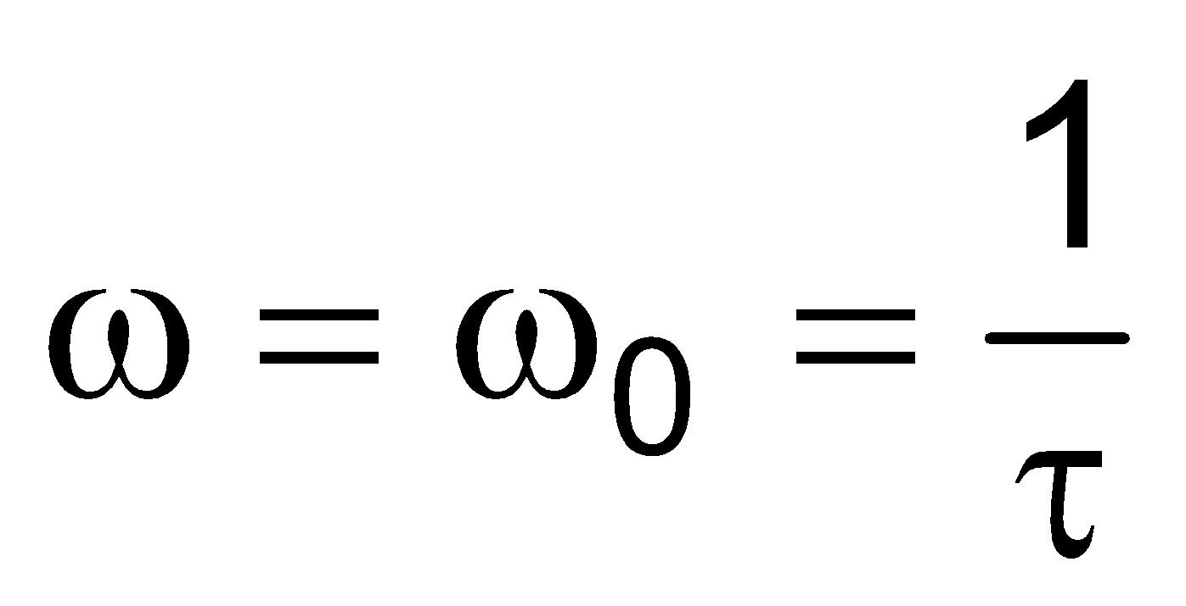
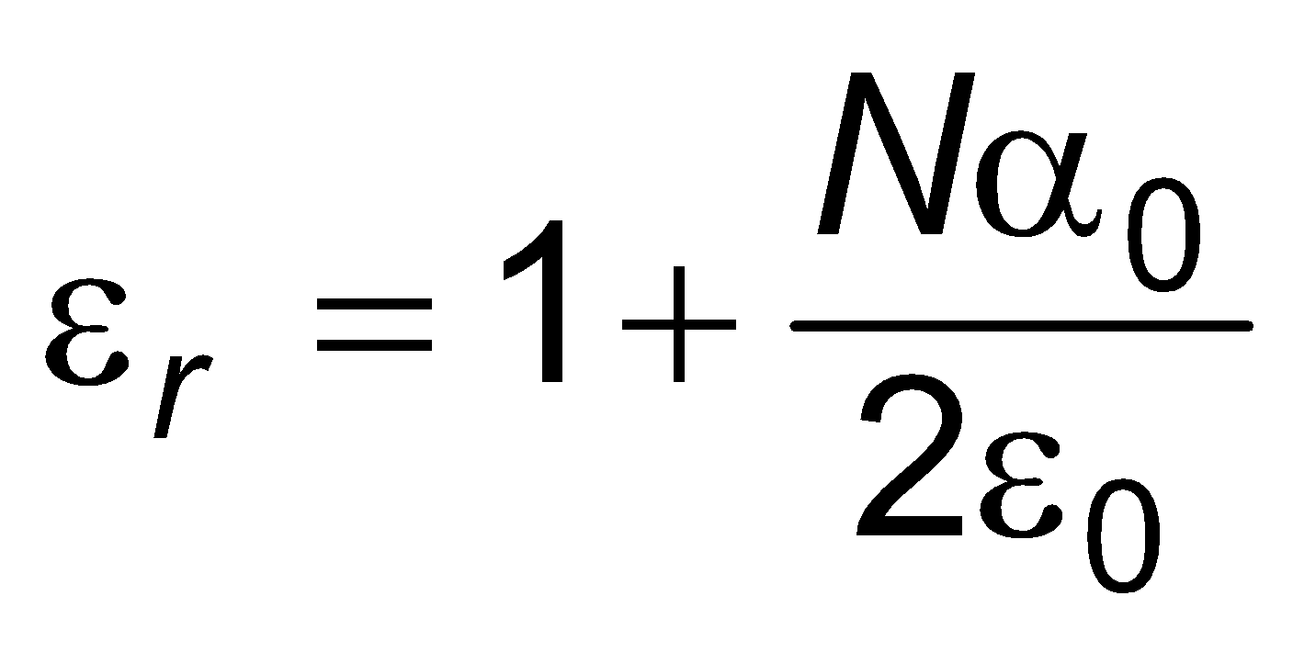
ІV. Честотна зависимост
Ако
то
Ако
то
Ако
то

Slide 31
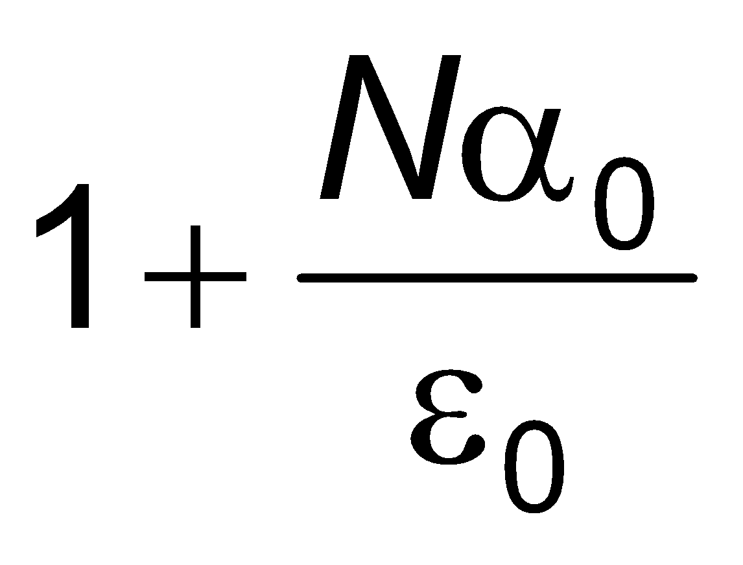
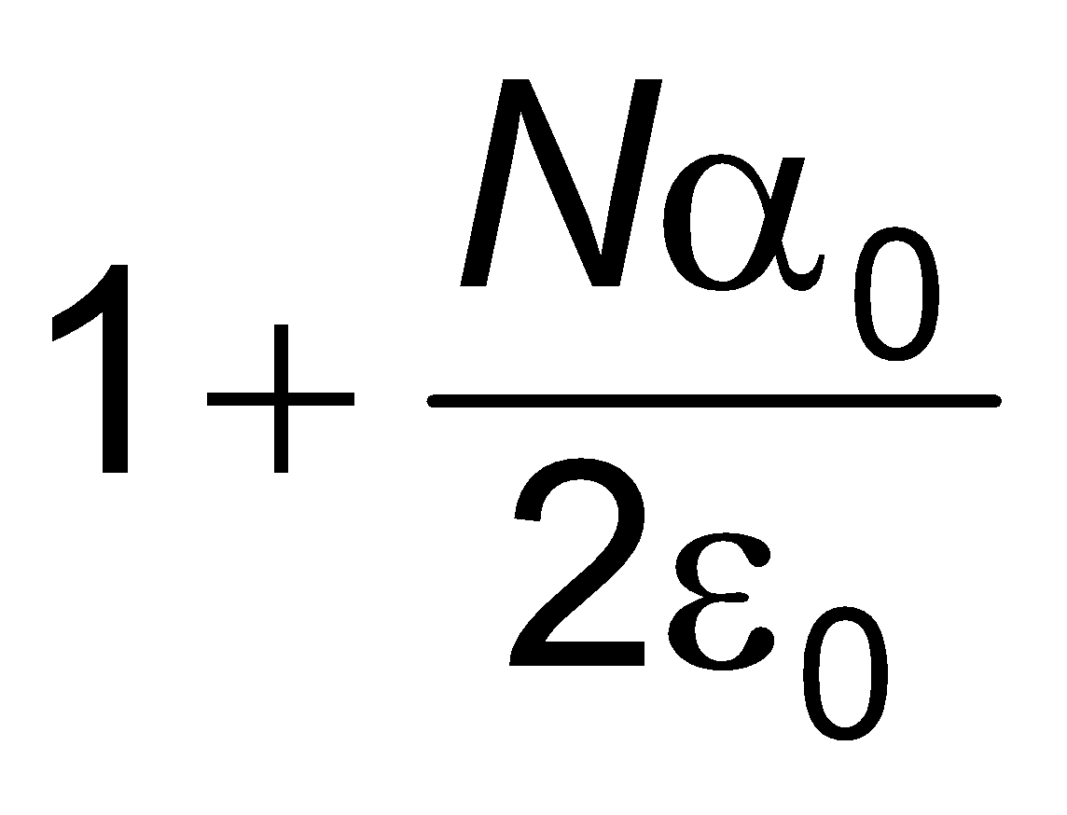
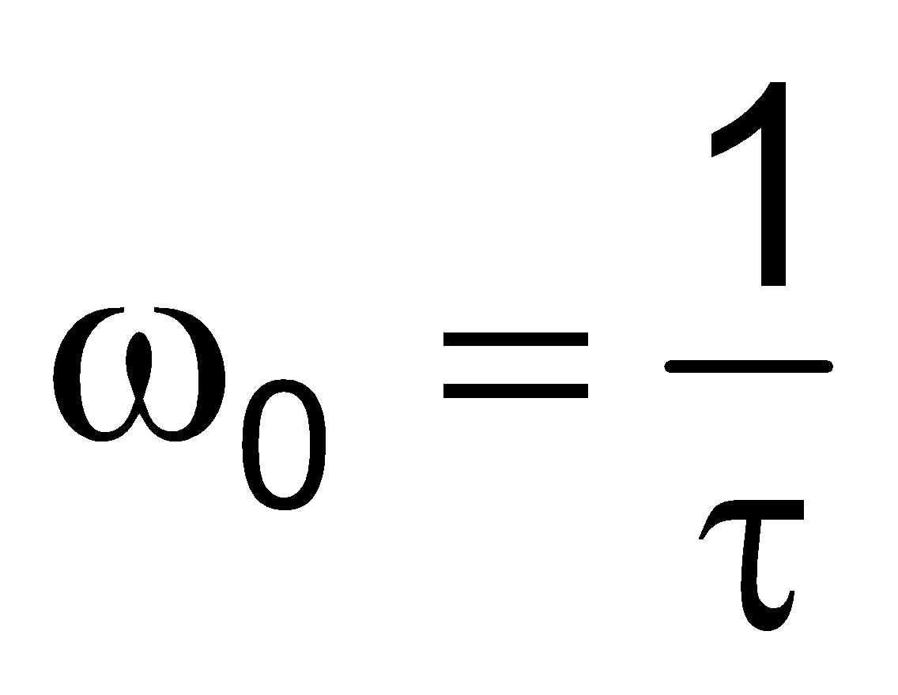
ІV. Честотна зависимост
ε_{r}
1
ω
При честоти по-големи от ω₀ поляризационният процес не може да следва изменението на интензитета на полето и поляризацията намалява.

Slide 32
ІV. Честотна зависимост
ε_{r}
ε_{r СТР}
ε_{r Д}
ε_{r Й}
ε_{r Е}
1
ω

Slide 33
V. Класификация на диелектриците
1. Според механизма на поляризация
1.1. Линейни без загуби – в тях се проявяват електронна и йонна поляризация
D
ε_{r}
до 10
E

Slide 34
V. Класификация на диелектриците
1. Според механизма на поляризация
1.2. Линейни със загуби – електронна и релаксационни поляризации
ε_{r}
до 300
D
E

Slide 35
V. Класификация на диелектриците
1. Според механизма на поляризация
1.3. Нелинейни – спонтанна поляризации
∼ 10 000
D
ε_{r}
E
хистерезис

Slide 36
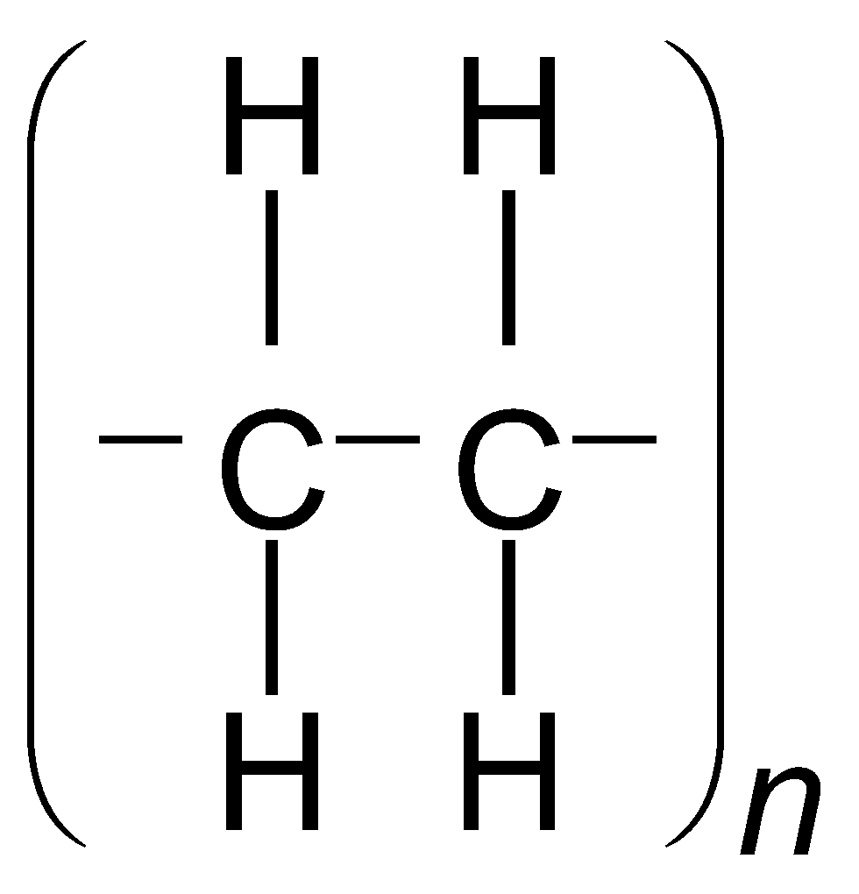
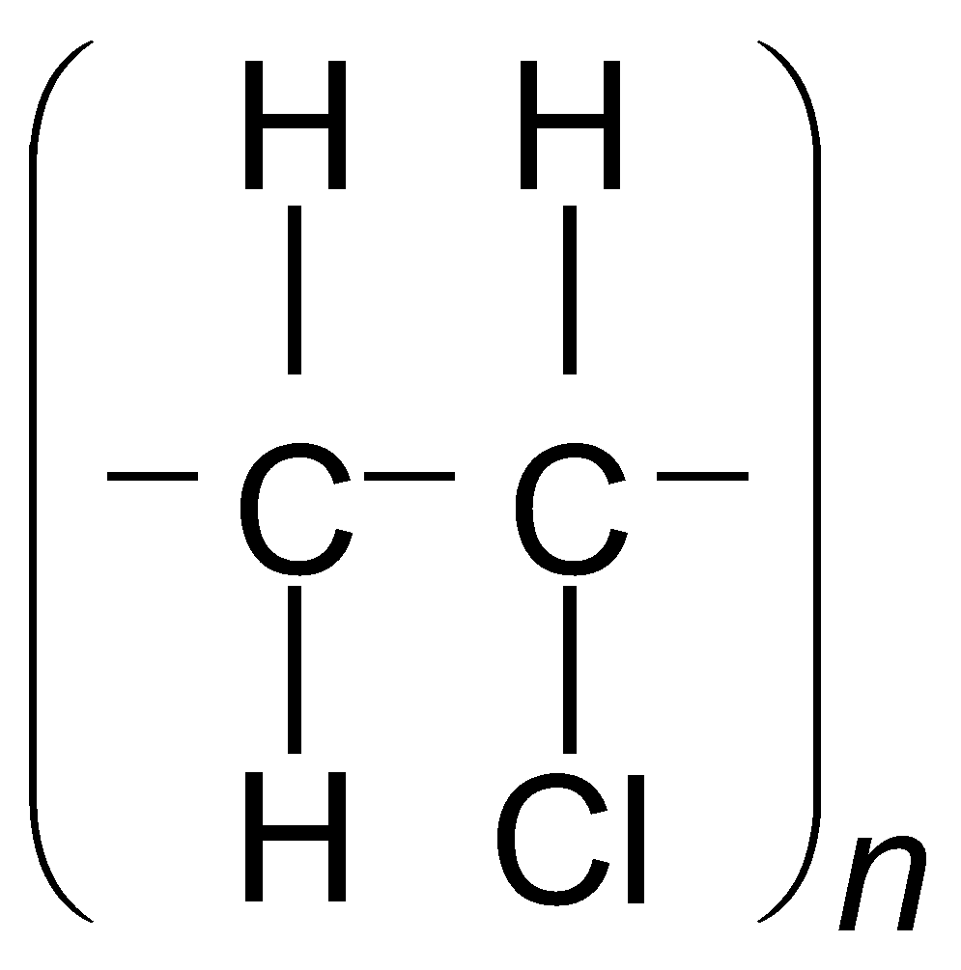
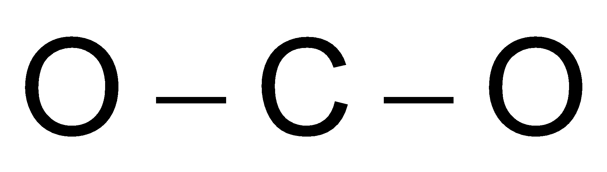
V. Класификация на диелектриците
2. Според строежа
2.1. Неполярни – състоят се от неполярни молекули
2.2. Полярни – състоят се от полярни молекули (диполи)
полиетилен
поливинилхлорид
О
Н
Н
въглероден диоксид
вода
електронна поляризация
електронна и диполна поляризация

Slide 37
V. Класификация на диелектриците
2. Според строежа
2.3. Йонни вещества – твърди диелектрици с йонна кристална решетка
2.3.1. С плътна упаковка на йоните – кварц, корунд и др.
В тях се проявява електронна и йонна поляризации
2.3.2. С неплътна упаковка на йоните – стъкла, мрамор и др.
В тях се проявява електронна и йонно-релаксационна поляризации

Slide 38
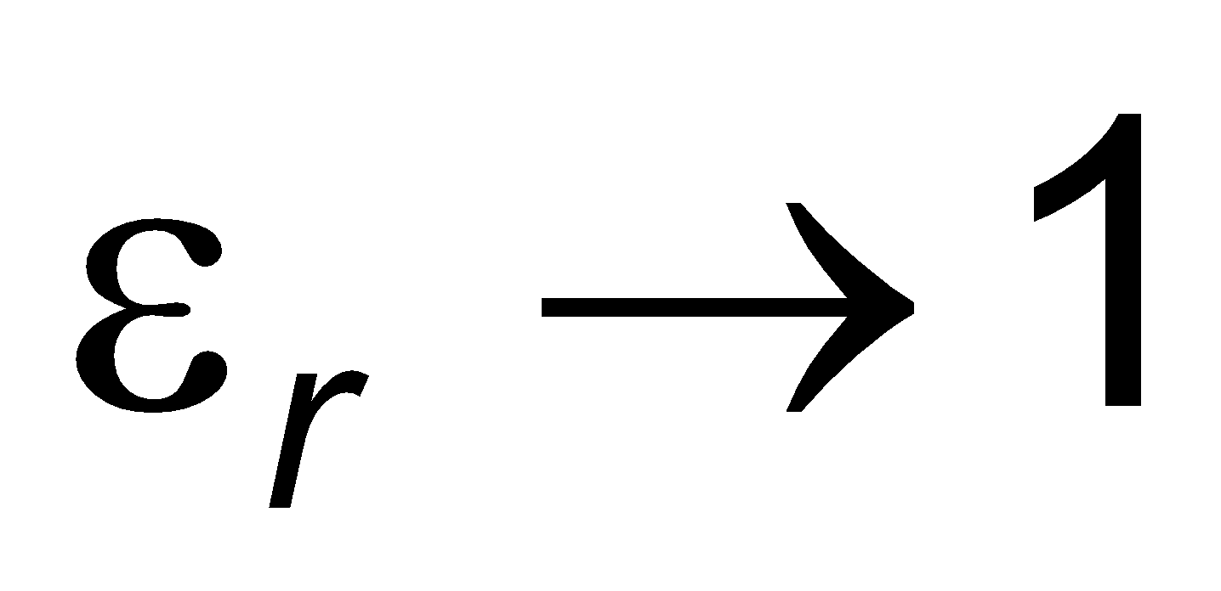
VІ. Влияние на агрегатното състояние
Газообразните диелектрици имат малка плътност, поради което
Основно се проявява електронната поляризация.
Течните и твърдите диелектрици имат по-големи ε_{r} от тази на газообразните.
В тях се проявяват всички видове поляризации.

